Slide 1
Алматы облысы Еңбекшіқазақ ауданы
Шелек ауылы Кенжебаев атындағы орта мектеп КММ
10 «А» сынып
Тарих пәні мұғалімі: Мирланұлы Ғалым

Slide 2
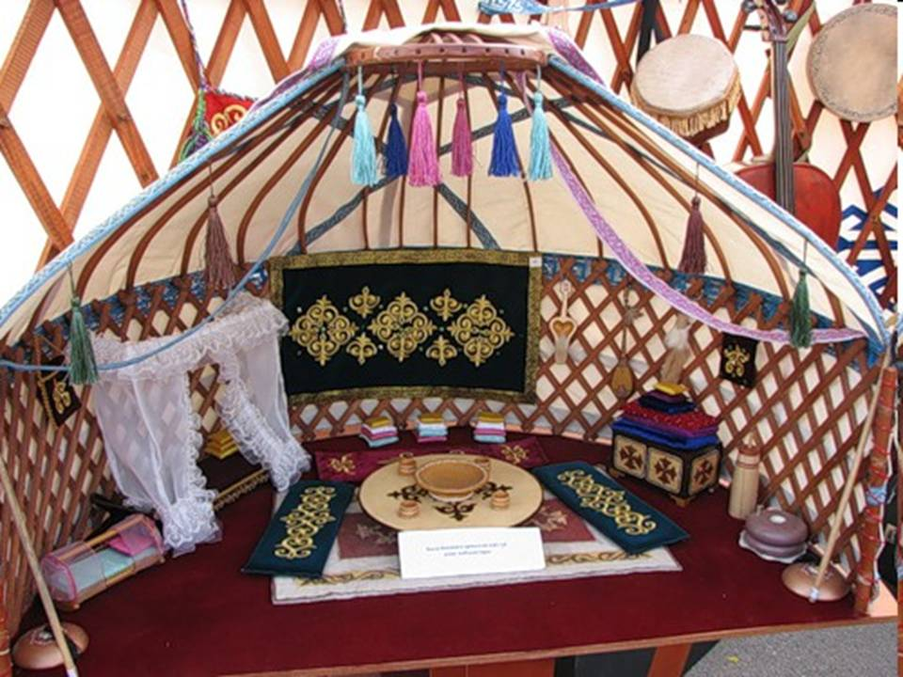
Қазақ халқының қолданбалы өнері және
материалдық мәдениеті

Slide 3
Осы сабақта қол жеткізілетін оқу
мақсаттары
10.4.1.1 – «Мәдениет», «дала өркениеті», «материалдық мәдениет», «рухани мәдениет», «қолданбалы өнер», «мәдени мұра» түсініктерін қазақ халқының мәдени жетістіктерін сипаттауда қолдану
Бағалау критерийлері
Материалдық мәдениет туралы түсініктерін кеңейтеді және түрлерін анықтайды
Қазақ халқының материалдық мәдениеті
және қолданбалы өнері маңызын сипаттап, баға береді

Slide 4
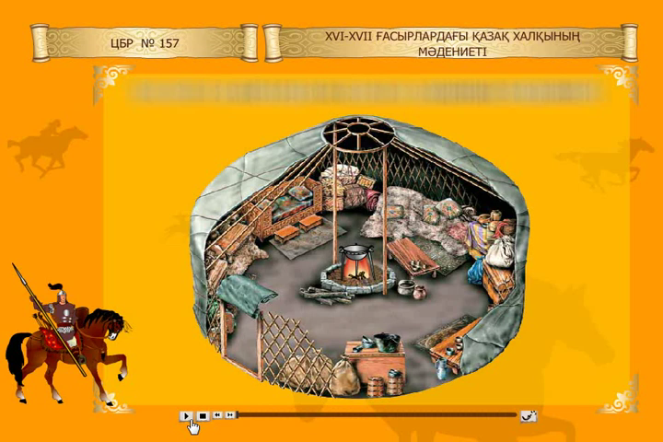

Slide 5
Қазақтың материалдық мәдениетіне не жатады?
1
2
4
3

Slide 6
2 тапсырма. Кестені толтыр
Ер адамның ұлттық киімдері
Әйел адамның ұлттық кйімдері

Slide 7
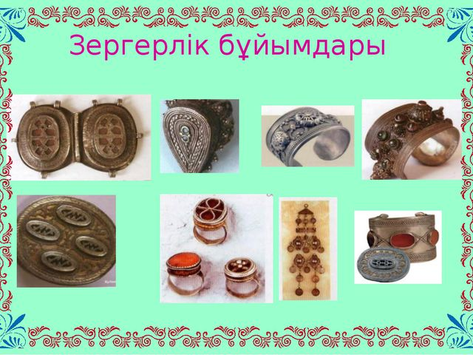

Slide 8
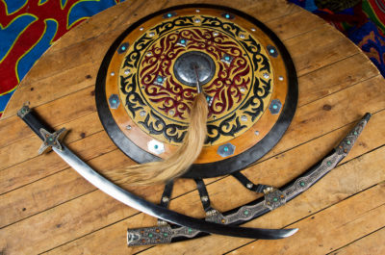

Slide 9
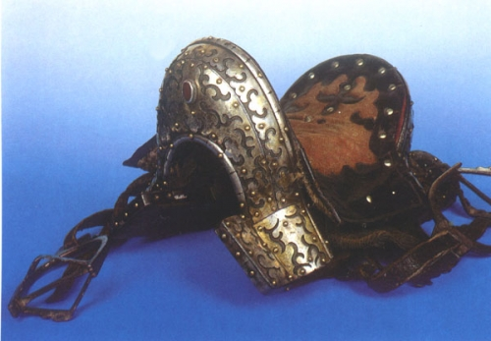

Slide 10
3 тапсырма. Кестені толтыр
Қолданбалы өнер түрлері, тұрмыста қолданылатын заттар
Маңызы

Slide 11

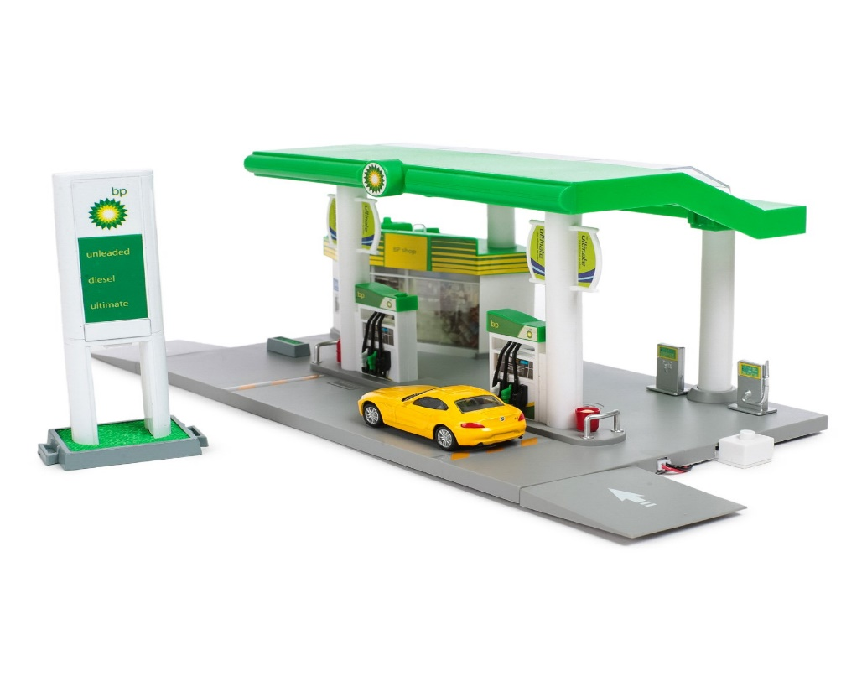
Рефлексия
Білімге сапар сәтті
болды!
Жанармай керек

Slide 12
Үй тапсырмасы
«Мәдениетім – мақтанышым!» тақырыбына шағын эссе жазып, бұрынғы және қазіргі уақыттағы болған өзгерістерді байланыстырып сабақтастық жасаңыз (100 сөзден кем емес)

Slide 13
Қымбатты оқушылар!
Сіздер жаңа тақырып бойынша ең негізгі мазмұнды алдыңыздар, басқа материалды сіздер өз мұғалімдеріңнен аласыздар! Егер сұрақтарыңыз болса, сіз оларды мұғалімдеріңізге қоя аласыздар! Жаңа материалды меңгеруде сәттілік, біздің жас достарымыз!

